Slide 1

TWO WAY ANOVA
170201018-Büşra ERKAN
170201005-Gözde ÖRGÜ
170201067-Kamer KOÇAK
180201097-Meleknaz ABLAK
180201157-Mustafa Mert TECİMEN
170201052-Ertuğrul DEMİR
160201061-İlker DAĞLI

Slide 2
ANOVA Nedir?
Varyans Analizi (veya ANOVA, İngilizce ANalysis Of VAriance sözcüklerinin kısaltması) istatistik bilim dalında, grup ortalamaları ve (gruplar içi ve gruplar arası varyasyon gibi) bunlara bağlı olan işlemleri analiz etmek için kullanılan bir istatistiksel modeller koleksiyonudur.
Eğer daha detaylı incelersek ANOVA, bir veri setinde gözlemlenen değişkenler topluluğunu sistematik ve rastgele faktörler olmak üzere iki kısma bölerek elde edilir.

Slide 3
ANOVA Nedir?
Bir ANOVA gerçekleştirmek için, sürekli bir yanıt değişkenine ve iki veya daha fazla seviyeli en az bir kategorik faktöre sahip olmalısınız.
ANOVA'lar, faktör seviyeleri arasında eşit varyanslara sahip yaklaşık olarak normal dağılmış popülasyonlardan veri gerektirir. Bununla birlikte, dağılımlardan biri veya daha fazlası çok çarpık olmadığı veya varyanslar oldukça farklı olmadığı sürece, normallik varsayımı ihlal edilmiş olsa bile ANOVA prosedürleri oldukça iyi çalışır. Orijinal veri kümesinin dönüştürülmesi bu ihlalleri düzeltebilir.

Slide 4
ANOVA Nedir?
ANOVA testi, anket veya deney sonuçlarının önemli olup olmadığını öğrenmenin bir yoludur. Başka bir deyişle, boş hipotezi reddetmeniz veya alternatif hipotezi kabul etmeniz gerekip gerekmediğini anlamanıza yardımcı olurlar.
ANOVA, ölçek düzeyine bağlı bir değişkendeki potansiyel farklılıkları, 2 veya daha fazla kategoriye sahip nominal düzeyde bir değişkenle değerlendiren istatistiksel bir tekniktir. Örneğin, bir ANOVA ülkeye göre IQ puanlarındaki potansiyel farklılıkları inceleyebilir (ABD’ye, Kanada’ya, İtalya'ya karşı İspanya).

Slide 5
Örnek: ANOVA
Bir grup psikiyatri hastası üç farklı tedavi deniyor: danışmanlık, ilaç tedavisi ve biofeedback. Bir terapinin diğerlerinden daha iyi olup olmadığını görmek istersiniz.
Bir üreticinin ampul yapmak için iki farklı işlemi vardır. Bir sürecin diğerinden daha iyi olup olmadığını bilmek isterler.
Farklı üniversitelerden öğrenciler aynı sınava girerler. Bir üniversitenin diğerinden daha iyi performans gösterip göstermediğini görmek isterseniz.

Slide 6
Two Way ANOVA Nedir?
Two-Way ANOVA, One-Way ANOVA’nın bir varyasyonudur.
Two-Way ANOVA, iki bağımsız değişkenin bağımlı bir değişken üzerindeki etkisini test eder.
İki yönlü bir ANOVA testi, bağımsız değişkenlerin beklenen sonuç üzerindeki etkisini ve sonucun kendisiyle olan ilişkisini analiz eder.
Rastgele faktörlerin bir veri kümesi üzerinde istatistiksel bir etkisi olmadığı kabul edilirken, sistematik faktörlerin istatistiksel olarak anlamlı olduğu kabul edilir.

Slide 7
Two Way ANOVA’nın Avantajları
İki faktörü (A ve B) ayrı ayrı incelemek yerine aynı anda çalışmak daha verimlidir.
Faktörler arasındaki etkileşimleri araştırabiliriz
İki yönlü ANOVA’nın (A × B tasarımı) dört varyasyon kaynağı vardır
A faktörüne bağlı değişim
B faktörüne bağlı değişim
A ve B'nin etkileşimli etkisinden kaynaklanan varyasyon
Grup içi (hata) varyasyon

Slide 8
Varsayımlar
Varsayım 1:
Bağımlı değişkeniniz sürekli düzeyde ölçülmelidir (yani, bunlar aralık veya oran değişkenleridir).
Sürekli değişkenlerin örnekleri arasında revizyon süresi (saat cinsinden ölçülür), zeka (IQ puanı kullanılarak ölçülür), sınav performansı (0 ile 100 arasında ölçülür), ağırlık (kg cinsinden ölçülür) ve benzeri yer alır.

Slide 9
Varsayımlar
Varsayım 2:
İki bağımsız değişkenimizin her biri iki veya daha fazla kategorik, bağımsız gruptan oluşmalıdır.
Bu kriteri karşılayan örnek bağımsız değişkenler arasında cinsiyet (2 grup: erkek veya kadın), etnik köken (3 grup: Kafkas, Afrika kökenli Amerikalı ve Hispanik), meslek (5 grup: cerrah, doktor, hemşire, diş hekimi, terapist) ve benzeri yer alır. .

Slide 10
Varsayımlar
Varsayım 3:
Gözlemlerden bağımsız olmalıdır, bu da her gruptaki gözlemler arasında veya grupların kendi aralarında hiçbir ilişki olmadığı anlamına gelir.
Örneğin, birden fazla grupta bulunmayan her grupta farklı katılımcılar olmalıdır.
Bu, test edeceğiniz bir şeyden daha çok bir çalışma tasarımı meselesidir, ancak iki yönlü ANOVA'nın önemli bir varsayımıdır. Bu varsayım geçilemezse, iki yönlü ANOVA yerine başka bir istatistiksel test kullanmanız gerekecektir.

Slide 11
Varsayımlar
Varsayım 4:
Önemli aykırı değerler olmamalıdır. Aykırı değerler, verilerinizdeki olağan modeli takip etmeyen veri noktalarıdır .
Örneğin, 100 öğrencinin IQ puanları üzerinde yapılan bir çalışmada, ortalama puanın öğrenciler arasında sadece küçük bir varyasyonla 108 olduğu bir çalışmada, bir öğrencinin 156 puanı vardır. Çok sıra dışı ve hatta onu küresel olarak IQ puanlarının ilk %1'ine yerleştirebilir.
Aykırı değerlerle ilgili sorun, sonuçlarınızın doğruluğunu azaltarak iki yönlü ANOVA üzerinde olumsuz bir etkiye sahip olmalarıdır. Neyse ki, verilerinizde iki yönlü bir ANOVA çalıştırmak için SPSS Statistics'i kullanırken, olası aykırı değerleri kolayca tespit edebilirsiniz.

Slide 12
Varsayımlar
Varsayım 5:
Bağımlı değişkeniniz, iki bağımsız değişkenin gruplarının her kombinasyonu için yaklaşık olarak normal dağıtılmış olmalıdır. Bu biraz yanıltıcı görünse de, SPSS İstatistiklerini kullanmak için kolayca test edilir.
Ayrıca, sadece yaklaşık olarak normal veri gerektiren iki yönlü ANOVA hakkında konuştuğumuzda, bunun nedeni normallik ihlallerine karşı oldukça 'sağlam' olmasıdır, yani varsayım biraz ihlal edilebilir ve yine de geçerli sonuçlar sağlayabilir.
SPSS Statistics kullanılarak kolayca test edilen normallik için Shapiro-Wilk testini kullanarak normalliği test edebilirsiniz.

Slide 13
Varsayımlar
Varsayım 6:
İki bağımsız değişkenin gruplarının her kombinasyonu için varyansların homojen olması gerekir.
Levene'nin varyans homojenliği testini kullanarak bu varsayımı SPSS İstatistiklerinde kolayca test edebilirsiniz.

Slide 14
Hipotezler
3 tip hipotez mevcuttur.
ANOVA'nın boş hipotezi (H₀), grup ortalamaları arasında fark olmamasıdır. Alternatif hipotez (H_{a}), en az bir grubun bağımlı değişkenin genel ortalamasından önemli ölçüde farklı olmasıdır.
Her kümenin boş hipotezleri:
İlk faktörün popülasyonunun ortalamaları eşittir.
İkinci faktörün popülasyonunun ortalamaları eşittir.
2 faktör arasında ilişki yoktur. Olasılık tablosu ile bağımsızlık testi uygulamaya benzer.

Slide 15
Hipotezler Örnek
Bir tarla deneyinde hangi gübre türünün ve ekim yoğunluğunun en yüksek mahsul verimini sağladığını araştırdığımız durum mevcut olsun.
Bu tarlada gübre türü (1, 2 veya 3) ve dikim yoğunluğu (1 = düşük yoğunluk, 2 = yüksek yoğunluk) kombinasyonuna farklı araziler atayalım ve hasat zamanında akre başına kile olarak nihai mahsul verimini ölçelim.
(akre = 4046.8 m^2 , 1 kile = 2 teneke örneğin 1 kile buğday 30 kg)
Gübre türünün ve dikim yoğunluğunun ortalama mahsul verimi üzerinde bir etkisi olup olmadığını öğrenmek için iki yönlü bir ANOVA kullanabiliriz.

Slide 16

Hipotezler Örnek
Mahsul verimi deneyimizde, iki yönlü ANOVA kullanarak üç hipotezi test edebiliriz:
Boş hipotez ( ) | Alternatif hipotez ( )
Herhangi bir gübre çeşidi için ortalama verimde farklılık yoktur. | Gübre çeşidine göre ortalama verimde farklılık vardır.
Her iki ekim yoğunluğunda da ortalama verimde fark yoktur. | Ekim yoğunluğuna göre ortalama verimde farklılık vardır.
Bir bağımsız değişkenin ortalama verim üzerindeki etkisi, diğer bağımsız değişkenin etkisine bağlı değildir (yani etkileşim etkisi yok). | Ortalama verim üzerinde ekim yoğunluğu ile gübre çeşidi arasında etkileşim etkisi vardır.

Slide 17

Faktörler
İki yönlü bir ANOVA'daki iki bağımsız değişkene faktörler denir.
Buradaki fikir, bağımlı değişkeni etkileyen iki değişken, faktörler olduğudur. Her faktörün içinde iki veya daha fazla seviye olacaktır ve her faktörün serbestlik derecesi, seviye sayısından bir eksiktir.
Örneğin, tedavi edilen anormal hormon düzeylerinde ilaç A ve B ilacının etkinliğini düşünebiliriz. Her ilaç bir faktördür.

Slide 18
Tedavi Grupları
Tedavi grupları, iki faktörün olabilecek tüm kombinasyonlarına bağımlıdır.
Örnek olarak, eğer ilk faktör 3 katman ve ikinci faktör 3 katman içeriyorsa 3*2=6 adet iyileştirme grubu mevcuttur.

Slide 19
Ana Efekt ve Etkileşim Efekti
Ana efekt, bağımsız değişkenlerin teker teker etki etmesidir. Etkileşimler görmezden gelinir. Sadece satır veya sadece sütun kullanılır. One-way Anova’ya benzerdir.
Etkileşim efekti, bir faktörün diğer faktörde olan etkisidir. Bağımsızlık derecesi burada her faktörün iki bağımsızlık derecesinin ürünüdür.
Bir faktörün etkisi ikinci faktörün seviyelerine bağlıysa, iki faktör arasında bir etkileşim vardır. İki faktör A ve B olarak tanımlandığında, etkileşim A * B etkileşimi olarak tanımlanır.

Slide 20
Grup İçi Varyasyon
Grup içi varyasyon (aynı zamanda hata varyasyonu), örneklemler arasındaki farktan kaynaklanan varyansı temsil eder.
Grup içi varyasyon, her tedavi grubu içindeki karelerin toplamıdır. ( Sum of Squares )
Gruplar arasında bağımsız değişkenlere bağlı olmayan farklılıklardan kaynaklanır. Burada örnekler arasındaki etkileşimler görmezden gelinir.
Örneğin, elimizde A, B, C ve D olacak şekilde dört adet yemek var ve her yemek grubuna X kişi atıyoruz. A grubu için grup içi varyasyon ile kolestrol oranlarını analiz edebilmek için B, C ve D gruplarını görmezden gelmeliyiz.

Slide 21
One-Way ANOVA ve Two-Way ANOVA Arasındaki Farklar
One-Way ANOVA üç veya üçten fazla ortalamanın eşitliğini test eder. Two-Way Anova iki bağımlı değişkenin bir bağımsız değişkene* olan etkisini test eder.
One -Way ANOVA bir bağımsız faktör veya değişkeni kullanır. Two -Way ANOVA iki bağımsız faktör veya değişkeni kullanır.
One-Way ANOVA’nın bir faktör veya bağımsız değişkenin üç veya üçten fazla katmanı (kategori grubu) vardır. Two-Way ANOVA iki faktörün çoklu kategorisini karşılaştırır.
One-Way Anova tekrarlama ve rastgelelik deney dizaynlarını inceler. Two-Way ANOVA, tekrarlama, rastgelelik ve lokal kontrol deney dizaynlarını inceler.
*İki bağımsız değişkenin bir bağımsız değişkene

Slide 22
One-Way ANOVA ve Two-Way ANOVA Arasındaki Farklar
Karşılaştırma için Temel | Tek Yönlü ANOVA | İki Yönlü ANOVA
Anlam | ANOVA’nın bir yolu varyasyon kullanarak aynı anda daha fazla popülasyonun eşitliğini test etmek için kullanılan bir hipotez testidir | İki yönlü ANOVA, değişkenleri etkileyen faktörler arasındaki etkileşimin incelendiği istatistiksel bir tekniktir.
Bağımsız değişken | Bir | İki
Karşılaştırır | Üç veya daha fazla seviye bir faktör | Çok seviyeli iki faktörün etkisi
Gözlem sayısı | Her grupta aynı olması gerekmez | Her grupta eşit olması gerekir
Deney tasarımı | Sadece iki prensibi karşılamalıyız | Her üç ilkenin de yerine getirilmesi gerekiyor

Slide 23
Two-Way ANOVA Ne Zaman Kullanılır?
Bir ölçüm değişkenine ve iki nominal değişkene sahip olduğunuzda iki yönlü bir ANOVA kullanırsınız. Nominal değişkenler (genellikle 'faktörler' veya 'ana etkiler' olarak adlandırılır) tüm olası kombinasyonlarda bulunur.
İki bağımsız kategorik değişkenin bağımlı değişken üzerindeki etkisini incelemek istediğimizde iki yönlü faktöriyel ANOVA çalıştırırız. İki yönlü faktöriyel ANOVA’da, her bağımsız değişkenin ana etkisini test edebiliriz. Bir bağımsız değişkenin bağımlı değişken üzerindeki etkisinin diğer bağımsız değişkenin tüm seviyesinde aynı olup olmadığını, yani bağımsız değişkenler arasında herhangi bir etkileşim olup olmadığını da test edebiliriz.

Slide 24
İki Değişken Kullanmanın Tek Değişken Kullanımına Karşın Avantajları
Araştırmada iki değişkenli bir tasarım kullanmak, tek değişkenli bir tasarım kullanmaya kıyasla birçok avantaj sunar.
İlk avantaj, artan verimliliktir. Bunun nedeni, iki değişkenli tasarımın iki ve tek değişkenli tasarım kullanmanın tüm unsurlarını içermesidir.
Bundan dolayı, bir, iki değişken tasarım kullanmak, iki, tek değişkenli tasarım deneyini araştırmaktan daha uygun maliyetli.

Slide 25
İki Değişken Kullanmanın Tek Değişken Kullanımına Karşın Avantajları
Diğer bir avantaj, tasarımdaki iki değişkenin etkileşimini analiz edebilmemizdir.
Bu, değişken kombinasyonlarının davranışı nasıl etkilediğini anlamamıza yardımcı olur.
Özellikle, iki bağımsız değişken arasındaki bağımlı değişken üzerindeki etkileşimli etkileri anlamamızı ve analiz etmemizi sağlar.
Bunda etkileşim, bir bağımsız değişkenin etkisinin başka bir bağımsız değişkenden etkilendiği anlamına gelir; Veya etkileşim, bağımsız bir değişken arasındaki ilişkinin başka bir bağımsız değişkenin çeşitli düzeylerinde (türlerinde) farklı olduğu anlamına gelir.

Slide 26
İki Değişken Kullanmanın Tek Değişken Kullanımına Karşın Avantajları
İki değişkenli bir tasarım ANOVA kullanmanın son avantajı, istatistiksel güçte bir artıştır. Güç, yanlış bir boş hipotezini güvenle reddetme yeteneğidir.
Bu tür araştırma tasarımı istatistiksel gücü artırır çünkü gruplar içi varyans, karşılaştırılabilir tek değişkenli bir çalışmanın (iki, tek yönlü ANOVA) grup içi varyansından daha küçük olma eğilimindedir.
Varyans ne kadar küçükse ölçüdeki dalgalanma o kadar az olur. Bu nedenle, F oranı ve güven aralığı ne kadar küçükse, daha küçük bir olası değerler aralığı seçmek daha muhtemel olur.
Bu istatistiksel anlamlılık için olası değerler aralığını sınırlar. Bu nedenle, yanlış bir boş hipotezini doğru bir şekilde reddetmede daha fazla istatistiksel güç gerekir.

Slide 27
F Testi
Hipotezlerin her biri için bir F testi vardır.
F testi, grup bazlı bir karşılaştırma testidir, yani her grup ortalamasındaki varyansı, bağımlı değişkendeki genel varyansla karşılaştırır.
Gruplar içindeki varyans, gruplar arasındaki varyanstan daha küçükse, F testi daha yüksek bir F değeri bulacaktır ve bu nedenle, gözlemlenen farkın gerçek olması ve şansa bağlı olmaması olasılığı daha yüksek olacaktır.
ANOVA, istatistiksel anlamlılık için F-testini kullanarak anlamlılığı test eder.

Slide 28
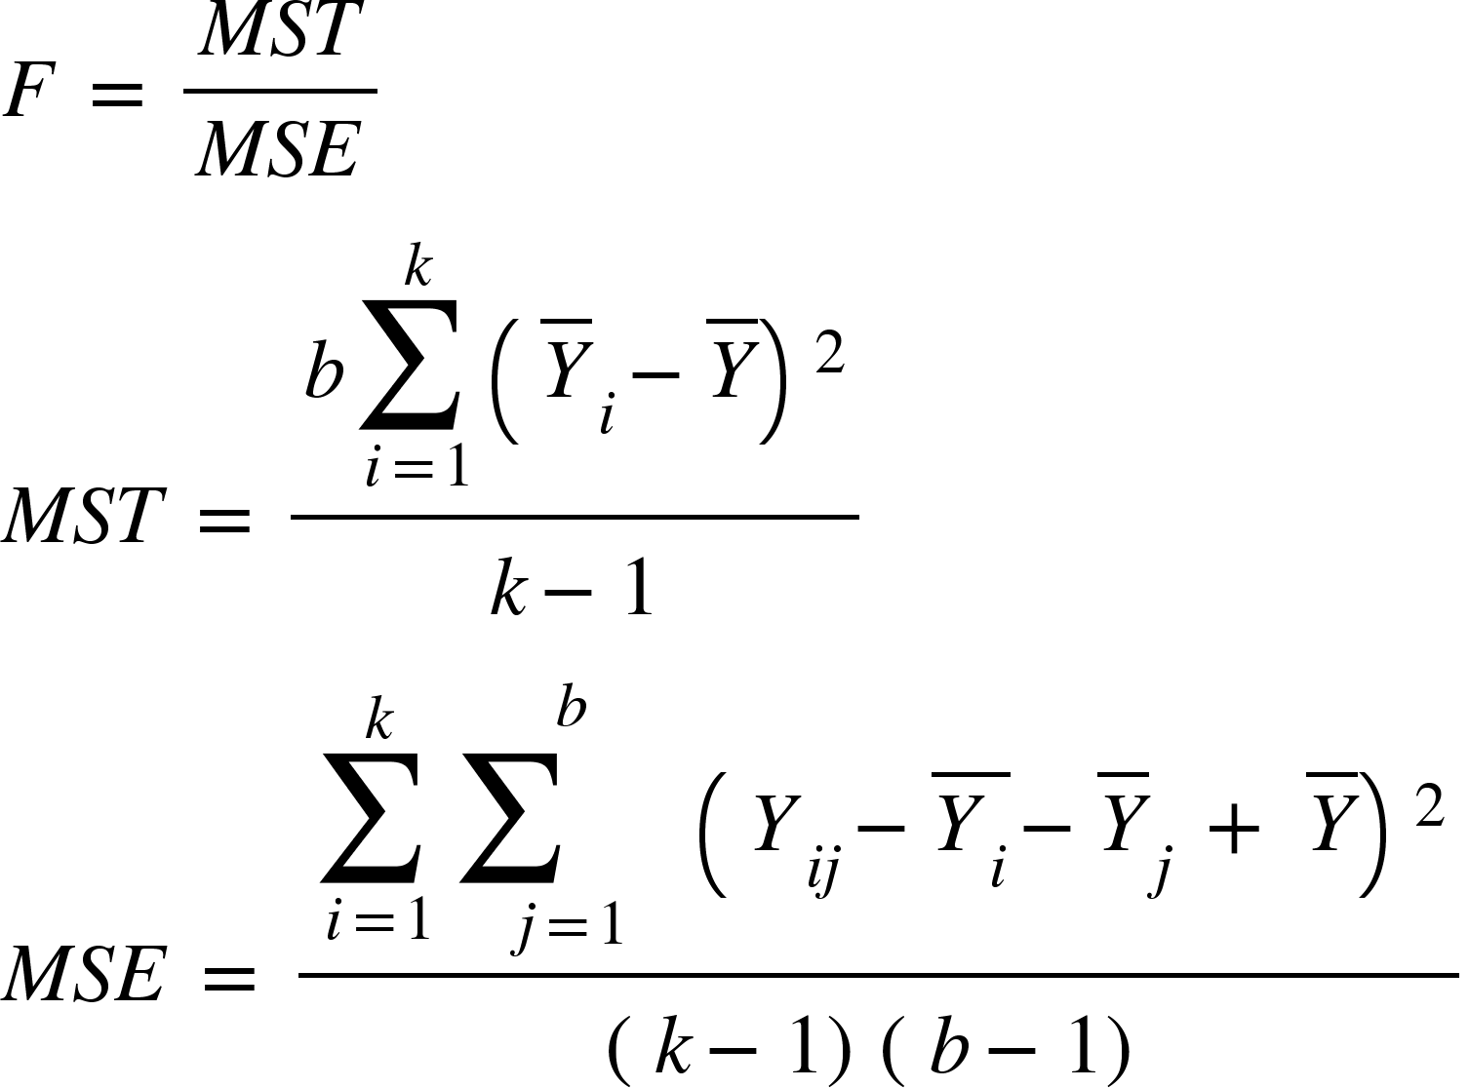
F Testi
MST=iyileştirme için karelerin ortalamalı* toplamı
MST (Treatment Mean Square) örneklerin ortlamaları arasındaki çeşitli temsil eder ve karelerin toplamlarının özgürlük derecesine(degree of freedom) bölünerek elde edilir.
MSE=hatalar için karelerin ortalamaları* toplamı
MSE (Mean square of the error), artan hataların kareleri toplamının df (degree of freedom)’e bölünerek elde edilir.
*Ortalama karesi

Slide 29
ANOVA Tablosu
ANOVA tablosu ölçümler arasındaki varyansı (toplamların karesi şeklinde gösterilir) 4 parçaya ayırır:
Satır ve sütunlar arasındaki ilişkiler
Satırlar arasındaki varyans
Sütunlar arasındaki varyans
Hata. Tekrarlamalar arasındaki varyasyon içindir, sütun ve satırlar arasındaki sistematik farktan kaynaklı değildir.
ANOVA tablosu bize; toplamların karesi, özgürlük derecesi, ortalamaların karesi ve F oranını gösterir. Eğer null hipotez doğru ise, F oranının 1.0’a yakın bir değere sahip olması beklenir; eğer null hipotezi yanlış ise, F oranının 1.0’dan büyük olması beklenir. F testi bize kesin bir sonuç vermez, P değerinin belirlenmesine yardımcı olur.

Slide 30
ANOVA Tablosu
ANOVA tablosu varyansları 4 parçaya böldükten sonra Two-Way Anova’nın 3 hipotezinin kontrolü ve faktörlerin istatistiksel önemi için P değerini hesaplar.
P değeri ile ilgili yorum yapılabilmesi için bir önem derecesine (alfa değeri) ihtiyacımız vardır, önem derecesi genellikle %5 olarak alınır. P değerinin yorumlanması aşağıdaki gibi açıklanabilir:
Eğer P değeri belirlenen önem derecesinden büyük ise, etkinin istatistiksel bir önemi yoktur ve null Hipotezi geçerli değildir, buna bağlı olarak alternatif hipotez kabul edilir.
Eğer P değeri belirlenen önem derecesinden küçük veya eşit ise etkinin istatistiksel bir önemi vardır ve null Hipotezi geçerlidir.

Slide 31
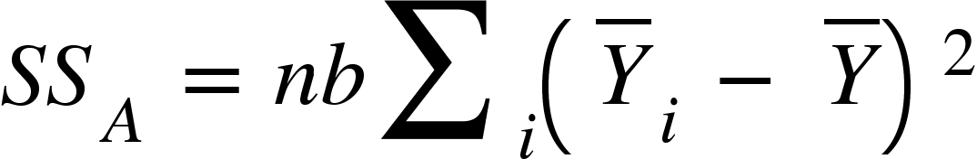
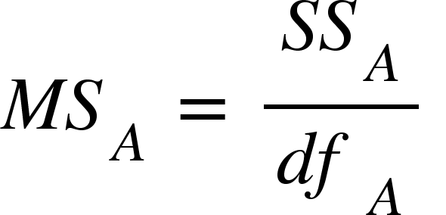
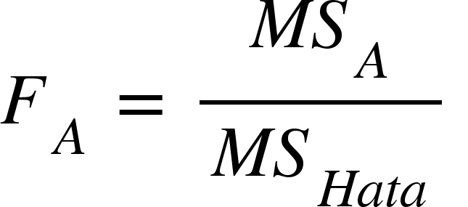
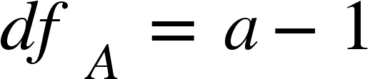
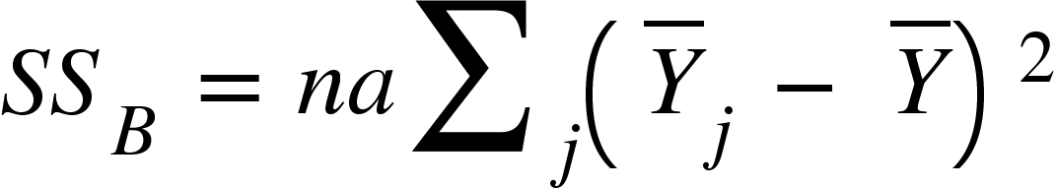
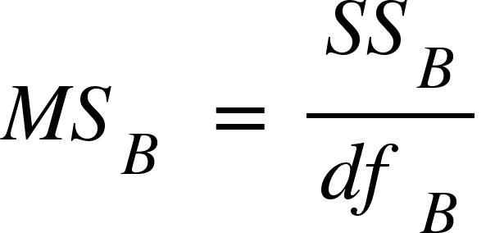
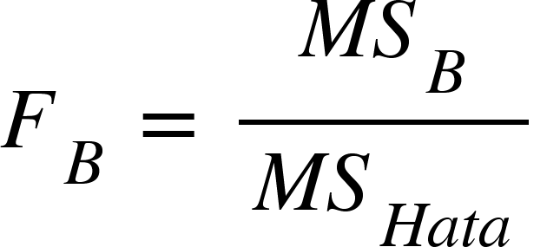
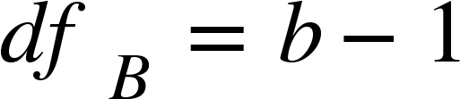
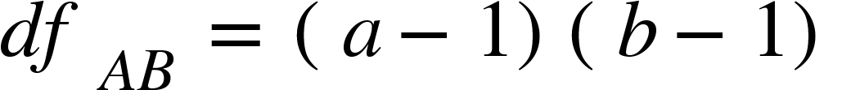
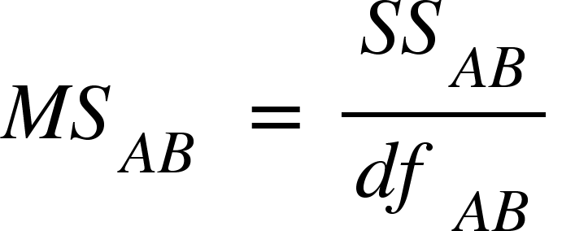
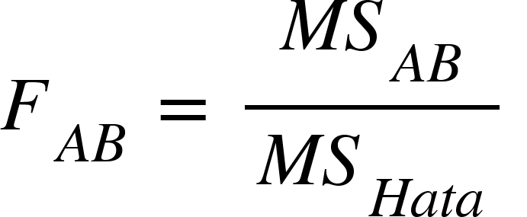
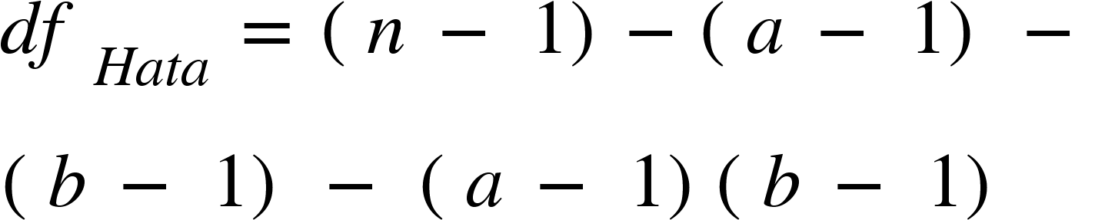
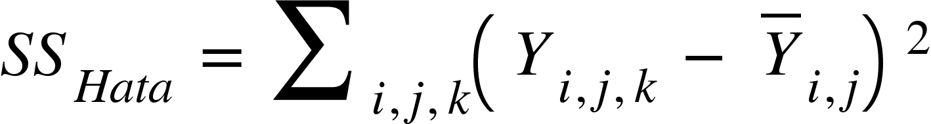
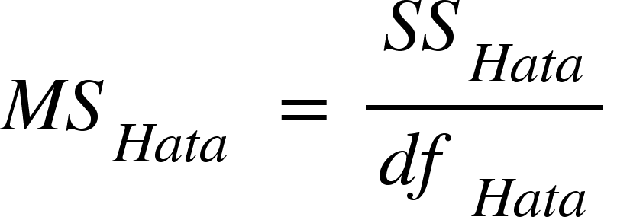
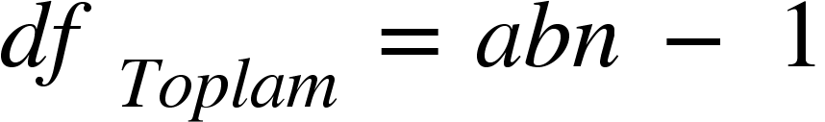
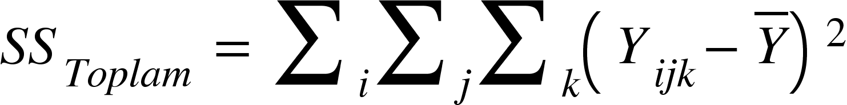
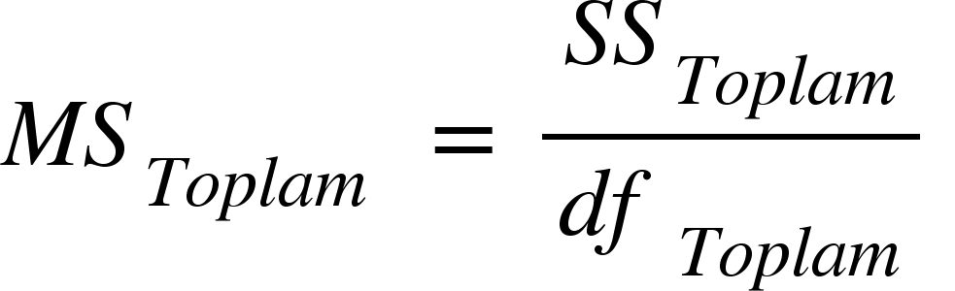
ANOVA Tablosu
Varyasyon Kaynağı | Özgürlük Derecesi (DF) | Toplamların Karesi (SS) | Ortalamaların Karesi (MS) | F Değeri
A Faktörü
B Faktörü
A ve B Etkileşimi
Hata
Toplam
Notasyon:
a: A faktörü içinde bulunan katman sayısı b: B faktörü içinde bulunan katman sayısı
n: Toplam gözlem sayısı Y: Gözlemlenen cevap değeri

Slide 32
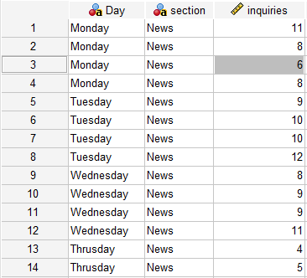
Two Way ANOVA SPSS Örnek
Gazetenin yayınlandığı gün ve yayınlandığı bölümün reklamlara tıklanmasına olan etkisi
1.Bağımsız Değişken: Day (Monday, Tuesday, Wednesday, Thursday, Friday)
2.Bağımsız Değişken: section (News, Business, Sports)
Bağımlı Değişken: inquiries
Toplam Gözlem Sayısı: 61

Slide 33
Two Way ANOVA SPSS Örnek
Hipotezler :
H₀: Yayınladığı gün ve bölümün reklam tıklanması üzerinde etkisi yoktur. (µ₁ = µ₂ = µ₃)
H₁: Yayınladığı gün ve bölümün reklam tıklanması üzerinde etkisi vardır. ( µ₁ ≠ µ₂ veya µ₂ ≠ µ₃ veya µ₁ ≠ µ₃)

Slide 34
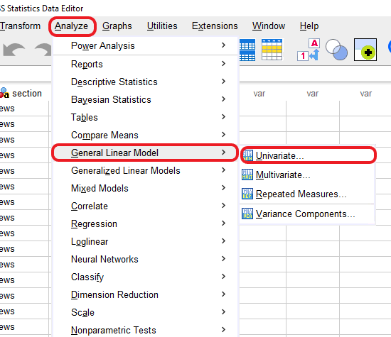
Two Way ANOVA SPSS Örnek
SPSS’te Two Way ANOVA yapmak için öncelikle yandaki adımlar sırasıyla uygulanmaktadır.

Slide 35
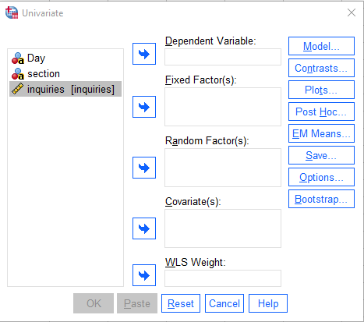
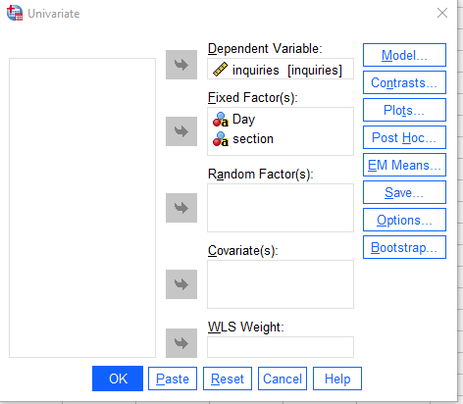
Two Way ANOVA SPSS Örnek
Bağımlı değişken ‘Dependent Variable’ kısmına aktarılır. Bağımsız değişkenler ise ‘Fixed Factor(s)’ kısmına aktarılır.

Slide 36
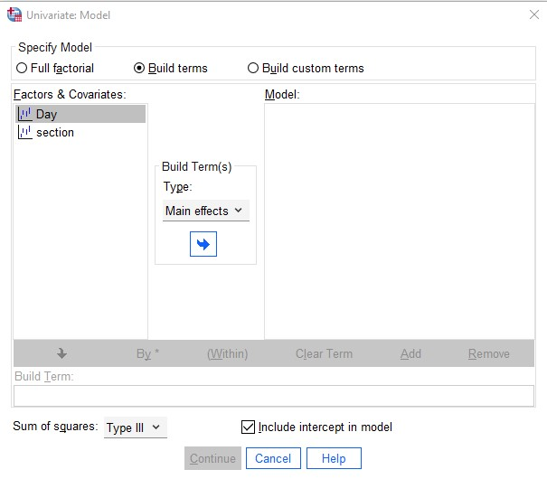
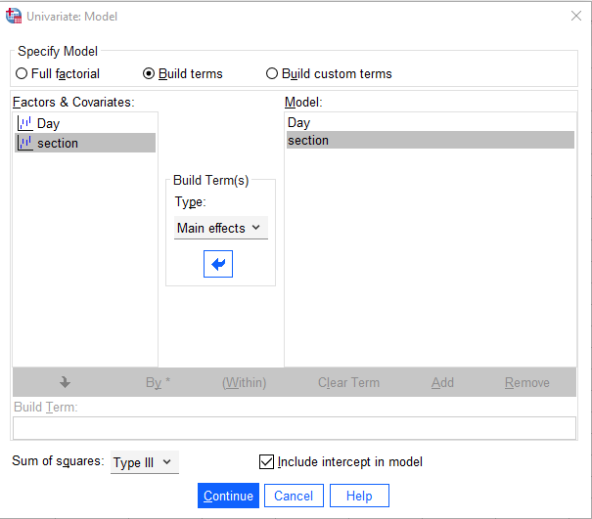
Two Way ANOVA SPSS Örnek

Slide 37
Two Way ANOVA SPSS Örnek
Değişkenler ilgili kısımlara aktarıldıktan sonra ‘Univarite’ ekranındaki Model butonu seçilir ve ‘Univarite: Model’ ekranı açılır.
Bağımsız değişkenlerin ayrı ayrı etkileri veya ortak etkilerinin bağımlı değişken üzerinden incelenmesi için ‘Model’ seçeneği kullanılır.
‘Build Terms’ kısmı seçilerek ‘Factors& Covariates’ kısmındaki değişkenler ‘Model’ kısmına aktarılır ve ‘Continue’ butonuna tıklanılır.

Slide 38
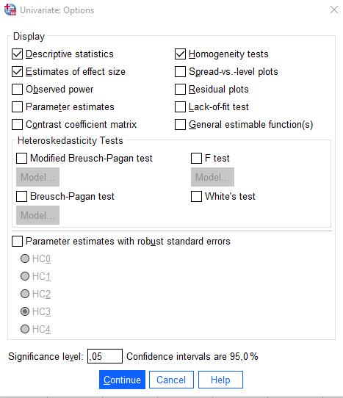
Two Way ANOVA SPSS Örnek
Daha sonra ‘Univarite’ ekranındaki Model* butonu seçilir ve ‘Univarite: Model’** ekranı açılır.
‘Display’ kısmından varyansların eşitliğini test etmek için ‘Homogenity tests’, tanımlayıcı istatistiklerin hesabı için ‘Descriptive statictics’ seçenekleri işaretlenir.
‘Estimates of effect size’ seçeneği bağımsız değişkenlerin bağımlı değişkene etki oranlarını ifade eder. Ve bağımlı değişkene, bağımsız değişkenin etkisinin olup olmamasının ötesinde, ne düzeyde bir etkisinin olduğunu yorumlamamızı sağlar.
*Options, ** ‘Univarite:Options’

Slide 39
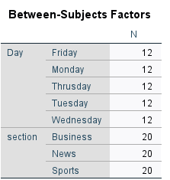
Two Way ANOVA SPSS Örnek
Her faktör için toplam gözlem sayısını gösterir.

Slide 40
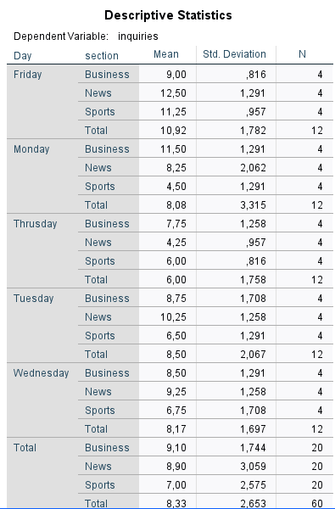
Two Way ANOVA SPSS Örnek
Bu tabloda ortalama, standart sapma ve örneklem sayıları incelenebilir.

Slide 41
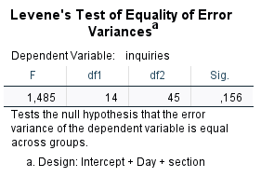
Two Way ANOVA SPSS Örnek
Levene testi ile varyans eşitliğini kontrol ediyoruz.
Eğer ‘Sig.’ değeri 0.05’ten büyük ise varyanslar eşittir değilse varyanslar eşit değildir.

Slide 42
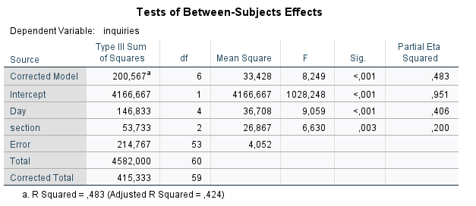
Two Way ANOVA SPSS Örnek
‘Day’ ve ‘section’ satırları reklam tıklanma üzerindeki etkisini gösterir.
Bu satırlardaki ‘Sig.’ değeri 0.05 ten büyükse H₀ kabul edilir fakat en az biri büyük değilse H₀ reddedilir.
Burada ‘Sig.’ değerleri 0.05’ten küçüktür.
Bu yüzden Post Hoc testi yapılır.

Slide 43
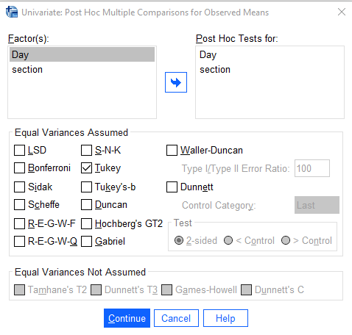
Two Way ANOVA SPSS Örnek
Post Hoc testi değişikliklerin hangi gruplar arasında olduğunu tespit etmek için yapılır.
Bunun için ‘Univarite’ ekranındaki Post Hoc butonu seçilir ve yandaki pencere görülür.
‘Factor(s)’ kısmındaki değişken(ler)den hangisine bu test uygulanacaksa ‘Post Hoc Tests for:’ kısmına aktarılır.
Varyansları eşit olup olmamasına göre sonuçlarına bakılacak testler seçilir ve ‘Continue’ butonuna basılarak Univarite penceresine dönülür.

Slide 44
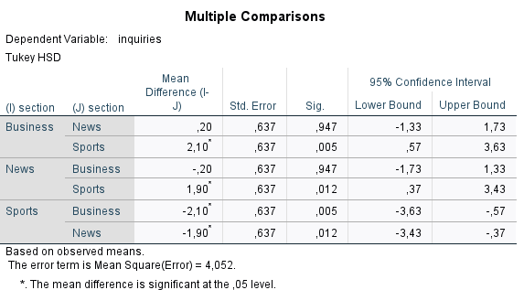
Two Way ANOVA SPSS Örnek
‘Mean Difference’ sütunundaki değerlere bakılırsa aralarında * olan gruplar arasında bir farkın olduğu söylenebilir.
‘Sig ’ değerine bakılarak ikili karşılaştırmalarda aynı etkiye mi yoksa farklı etkiye mi sahip olduklarını görürüz.
Aynı etki için Sig.>0.05
Farklı etki için Sig.<0.05

Slide 45
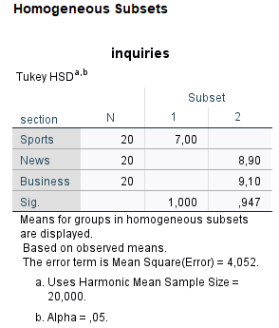
Two Way ANOVA SPSS Örnek
Homojen alt küme tabloları, hangi grupların aynı ortalamaya sahip olduğunu ve hangisinin farklı ortalamaya sahip olduğunu gösterir.
Bu tabloda News ve Business aynı ortalamaya sahip, Sports farklı ortalamaya sahiptir.

